Slide 1
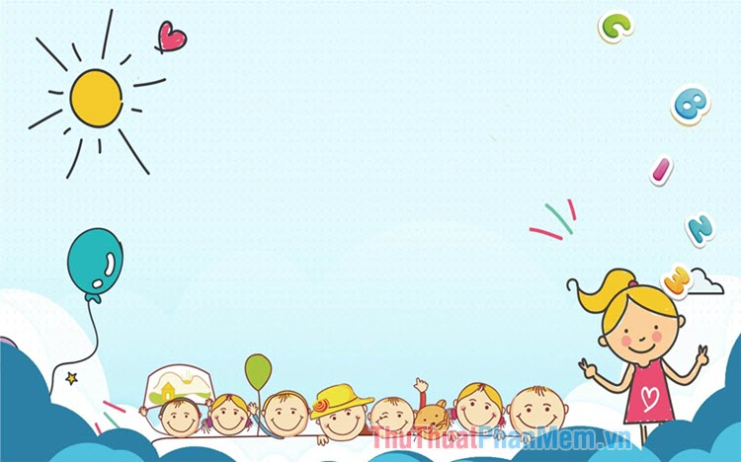


PHÒNG GD & ĐT QUẬN LONG BIÊN
TRƯỜNG MẦM NON HOA SỮA
Đồng hành cùng bé
Đề tài:Đi Dạy trẻ kĩ năng
Giáo viên: Phan Thị Thanh Luyện
Lứa tuổi: 3-4 tuổi
Năm học: 2021-2022

Slide 2
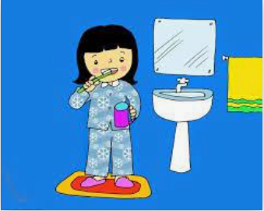
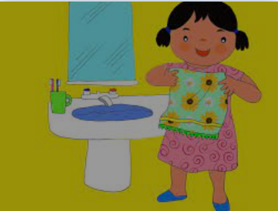

Slide 3


